Slide 1

Leszek Drogosz
Dyrektor Biura Infrastruktury
Urzędu m.st. Warszawy
Wyzwania klimatyczne dla polskich miast
Adaptacja do zmian klimatu na przykładzie
m.st. Warszawy
Poznań, 6 marca 2019 r.

Slide 2
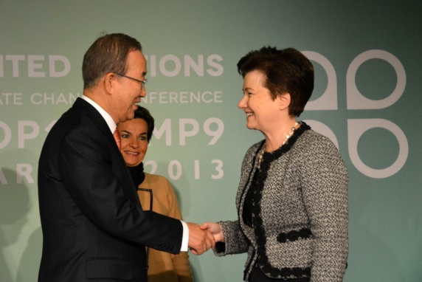
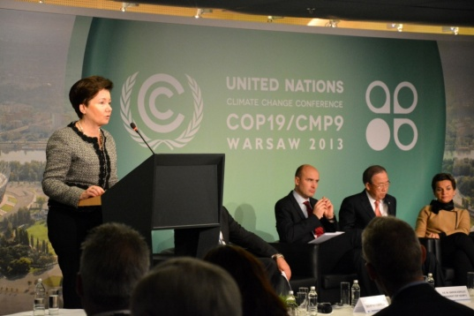

Polityka międzynarodowa
COP 19 w Warszawie
Cities Day – pierwszy raz oficjalną częścią COP
Możliwość lepszego porozumienia się strony ministerialnej z samorządowcami w celu wdrażanie na szczeblu lokalnym ustaleń zawieranych na szczeblu rządowym.
Porozumienie paryskie zacznie obowiązywać od 2020 roku. Jego celem jest utrzymanie wzrostu globalnych średnich temperatur na poziomie znacznie mniejszym niż 2 st. C w stosunku do epoki przedindustrialnej i kontynuowanie wysiłków na rzecz ograniczenia wzrostu temperatur do 1,5 st. C.
COP 21 w Paryżu
Porozumienie paryskie zastępujące protokół z Kyoto
Raport specjalny IPCC dotyczący ograniczenia globalnego wzrostu temperatury do 1.5°C
COP 24 w Katowicach 3-14 grudnia 2018 r.

Slide 3
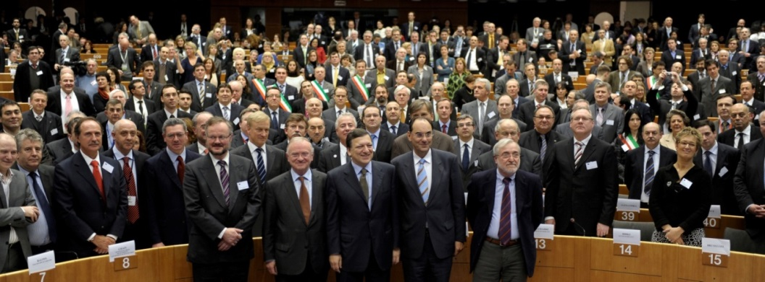

Porozumienie Burmistrzów na rzecz klimatu i energii
7 775
sygnatariuszy,
40 z Polski
252,6 mln
mieszkańców
2011
Przyjęcie przez Radę m.st. Warszawy Planu Działań na rzecz zrównoważonego zużycia energii
2009
Warszawa jako członek – założyciel
Notes:
Implementation of the EU climate and energy package - „20-20-20” targets:
- reduction in EU greenhouse gas emissions of at least 20% below 1990 levels,
- 20% of EU energy consumption to come from renewable resources,
- 20% reduction in primary energy use compared with projected levels, to be achieved by improving energy efficiency.
Implementation of the „Covenant of Mayors”:
- Warsaw joined „Covenant of Mayors” in 2009,
- the aim of the „Covenant of Mayors” for the cities is to voluntarily commit to increasing energy efficiency and use of renewable energy sources
on their territories,
- by their commitment, Covenant signatories aim to meet and exceed the European Union 20% CO2 reduction objective by 2020,
Key document: „Sustainable Energy Action Plan for Warsaw in the perspective of 2020” approved by Warsaw City Council on September 8th, 2011.

Slide 4
Adaptacja do zmian klimatu z poziomu UE i kraju na grunt lokalny
Kwiecień 2009 r. Biała Księga: Adaptacja do zmian klimatu: Europejskie ramy działania
Kwiecień 2013 r. : Strategia UE w zakresie przystosowania się do zmiany klimaty
Październik 2013 r.: Strategiczny plan adaptacji dla sektorów i obszarów wrażliwych na zmiany klimatu do roku 2020 z perspektywą do roku 2030 tzw. SPA2020
Lipiec 2014 r: projekt ADAPTCITY
Styczeń 2017 r.: projekt 44MPA. Opracowanie planów adaptacji do zmian klimatu w miastach powyżej 100 tys. mieszkańców
Marzec 2017 r.: CLIMCITIES projekt adaptacji do zmian klimatu w małych i średnich miastach

Slide 5
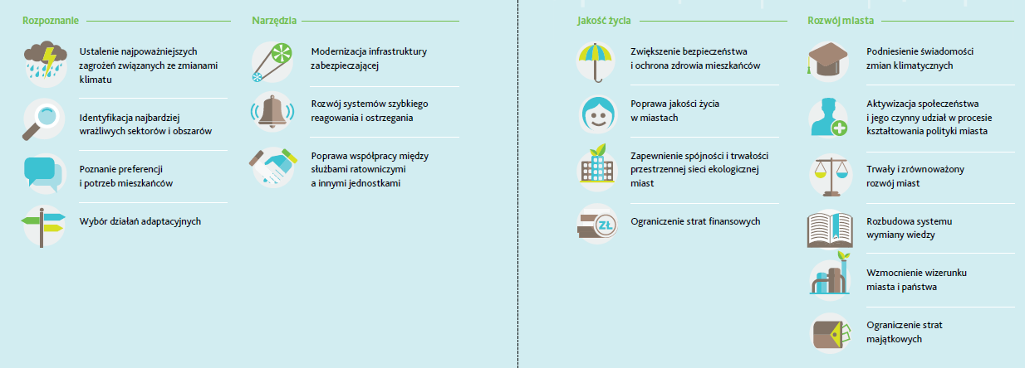

Miejskie Plany Adaptacji
Projekt 44MPA
Projekt Ministerstwa Środowiska dla największych polskich miast
Korzyści z przyjęcia MPA

Slide 6
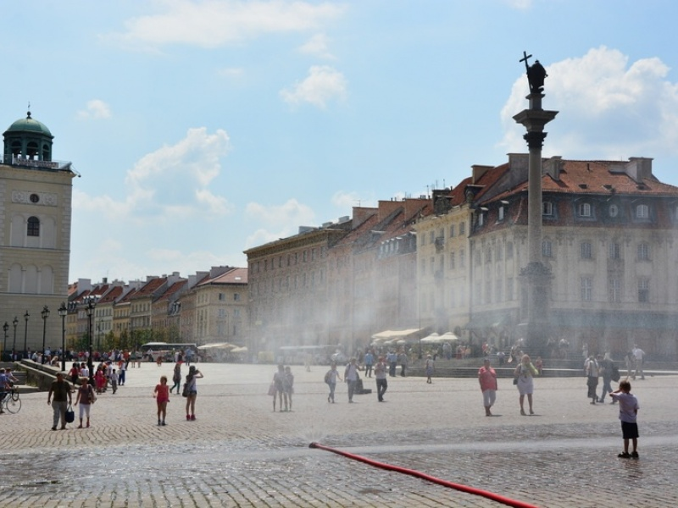
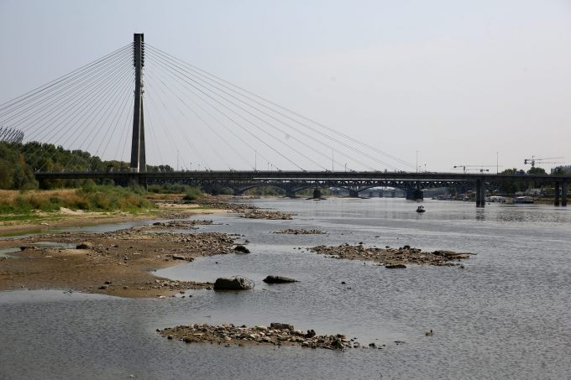
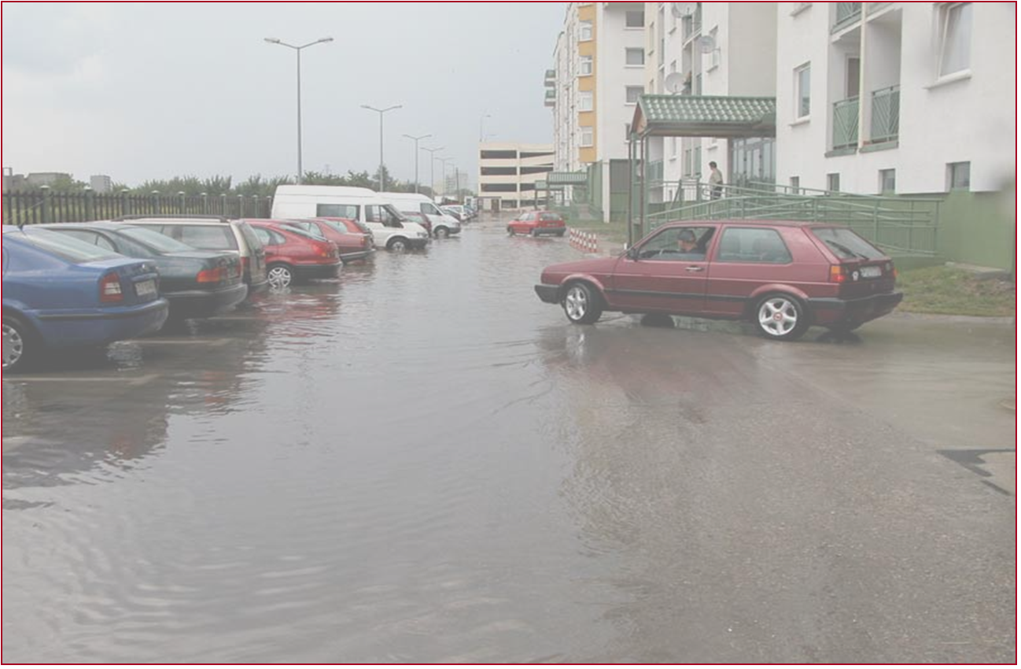
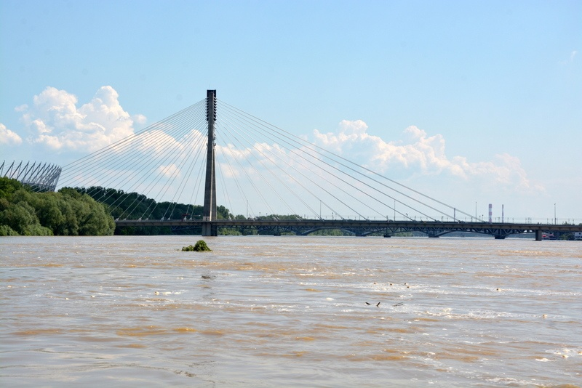
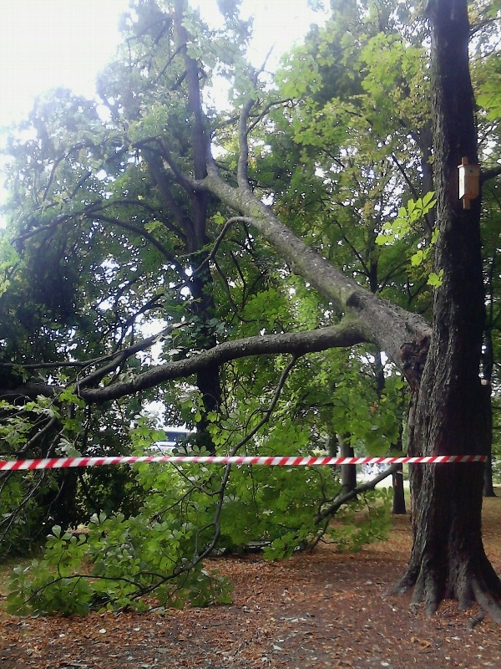
Kluczowe zagrożenia klimatyczne i ryzyka z nimi związane w Warszawie
Wzrost temperatury,
a tym samym liczby
i intensywności dni upalnych
Susze występujące
w coraz większej skali spowodowane wzrostem temperatur
Zwiększenie częstotliwości
i intensywności opadów powodujących lokalne podtopienia
Upały lata 2002, 2006, 2010, 2015
Susze lata 2011, 2013-2015
Podtopienia
Wzrost częstotliwości
i skali występowania powodzi
Wzrost częstotliwości
i intensywności burz oraz występowania silnych wiatrów
Powodzie lata 2010, 2012
Burze, silne wiatry

Slide 7

Projekt „Przygotowanie strategii adaptacji do zmian klimatu miasta metropolitalnego przy wykorzystaniu mapy klimatycznej i partycypacji społecznej – ADAPTCITY”
Czas trwania projektu: 1 lipca 2014 r. - 30 czerwca 2019 r.
Finansowanie: NFOŚiGW, Program Life+
Partnerzy:
Fundacja Instytut na rzecz Ekorozwoju (lider)
Miasto stołeczne Warszawa
Unia Metropolii Polskich
Verband Region Stuttgart
www.adaptcity.pl

Slide 8
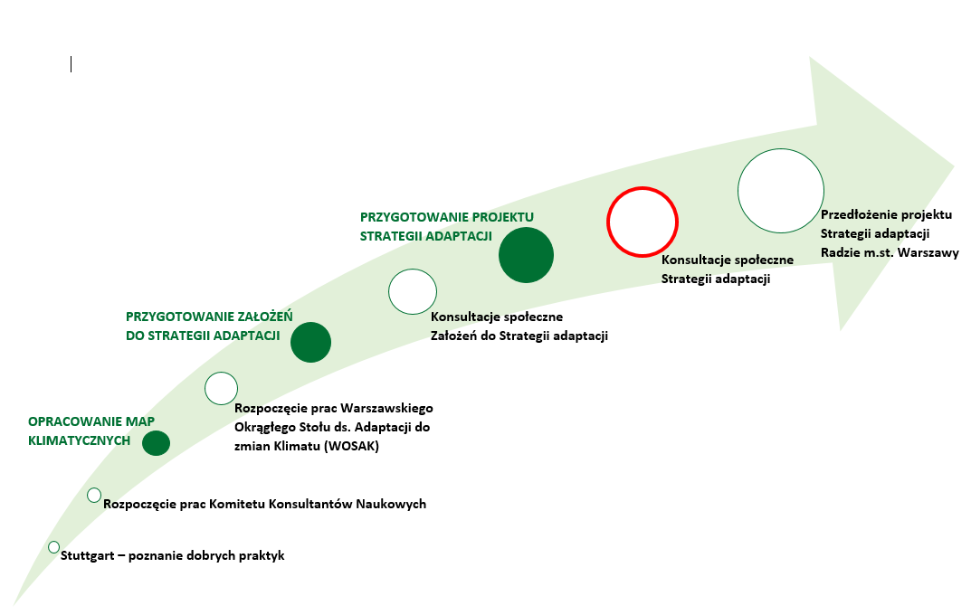
ADAPTCITY – realizacja projektu

Slide 9
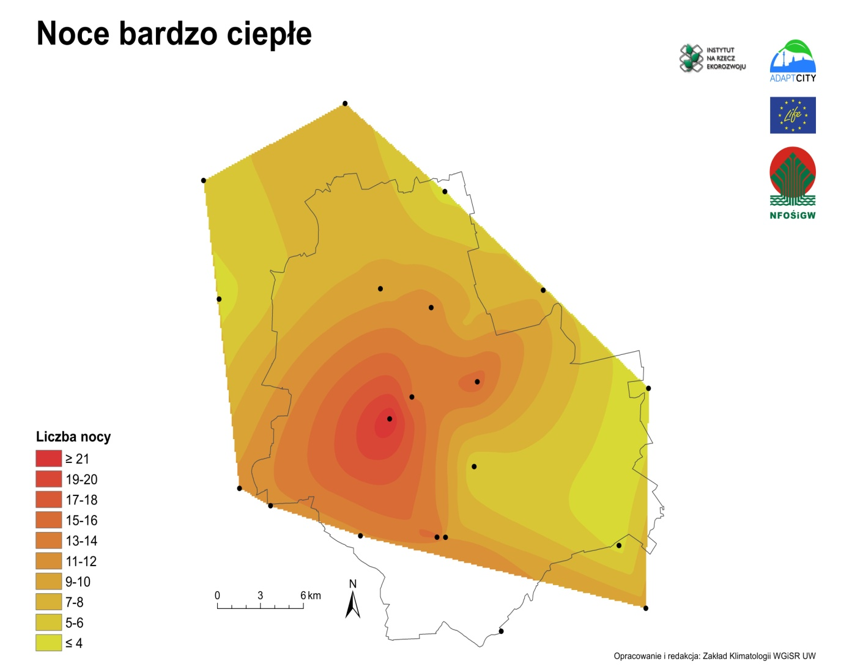
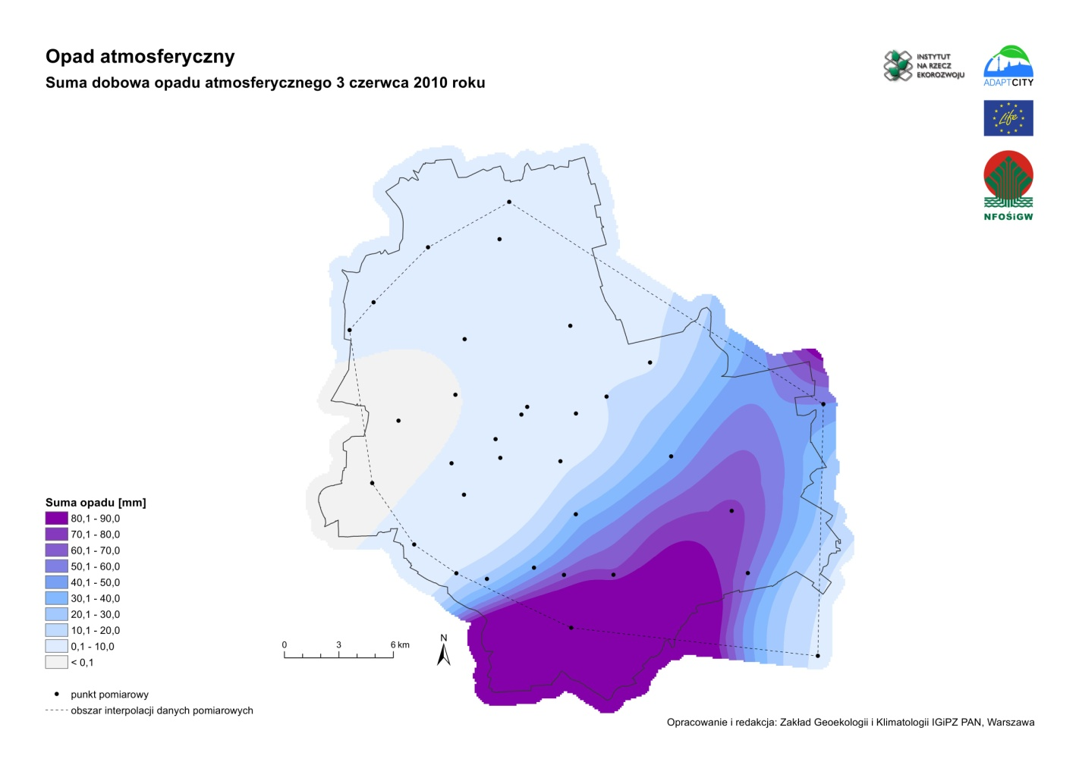
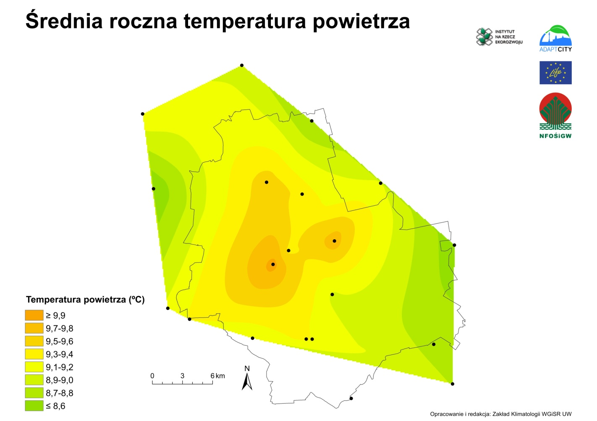
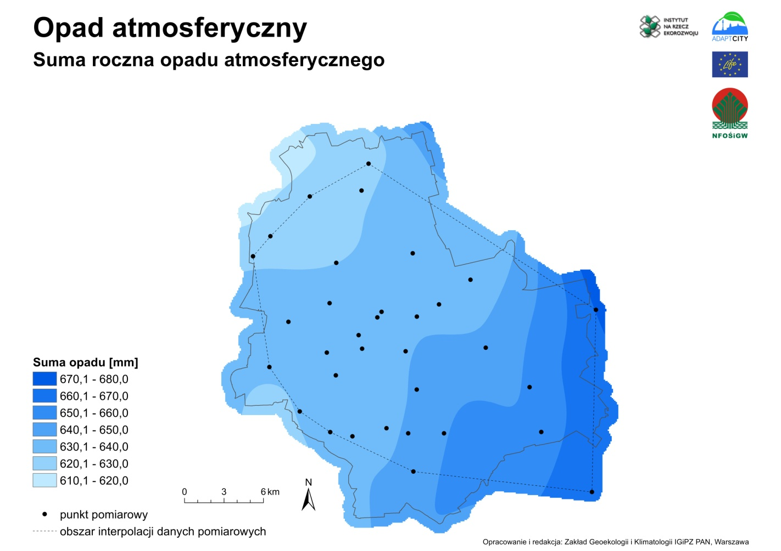
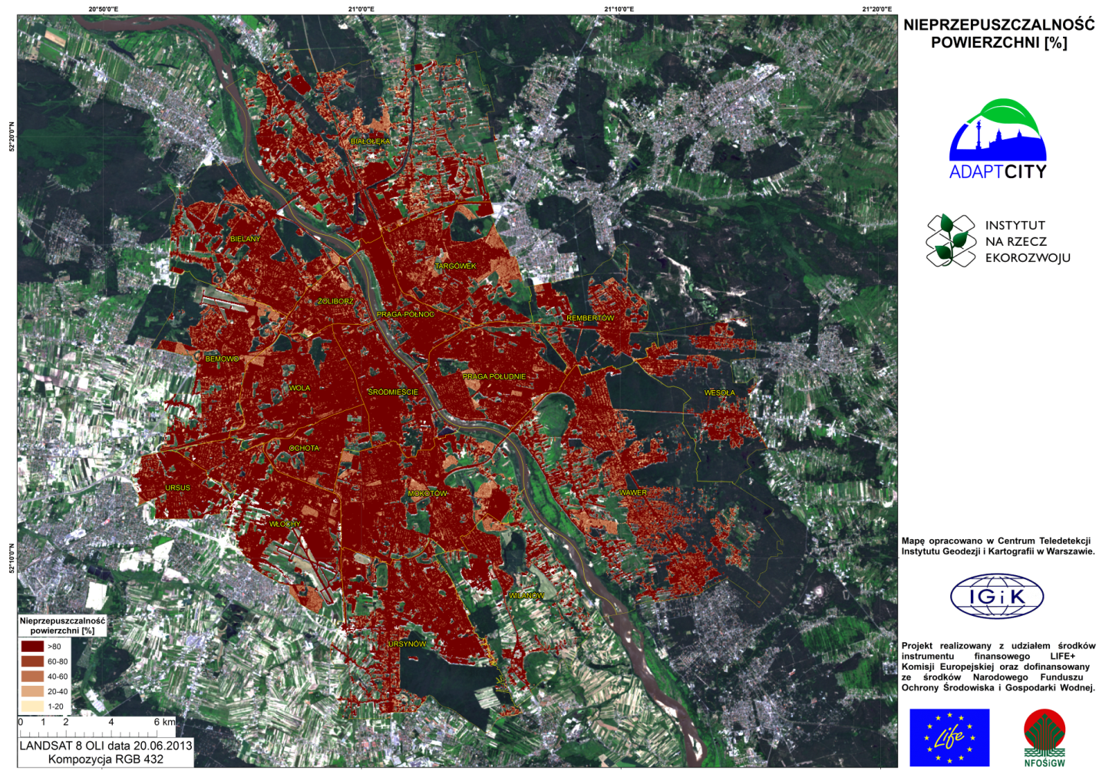
Mapa Klimatyczna Warszawy – współczesne zagrożenia klimatyczne
Komitet Konsultantów Naukowych - przedstawiciele SGGW, Uniwersytetu Łódzkiego, IMiGW i Uniwersytetu Warszawskiego.
Analiza dokumentów m.st. Warszawy oraz jednostek zewnętrznych (jak np. IMiGW, Straż Pożarna, uczelnie) pod kątem bezpośredniego i pośredniego dostrzegania problemu już istniejących zagrożeń klimatycznych, ocenę ich skali oraz przewidywanych kierunków dalszego zwiększania się ryzyka tych zagrożeń i ich skutków - opracowanie zestawu map klimatycznych dla Warszawy, w tym mapy ryzyka zagrożeń klimatycznych, stanowiących narzędzie wspierającym sformułowanie strategii adaptacji do zmian klimatu.

Slide 10
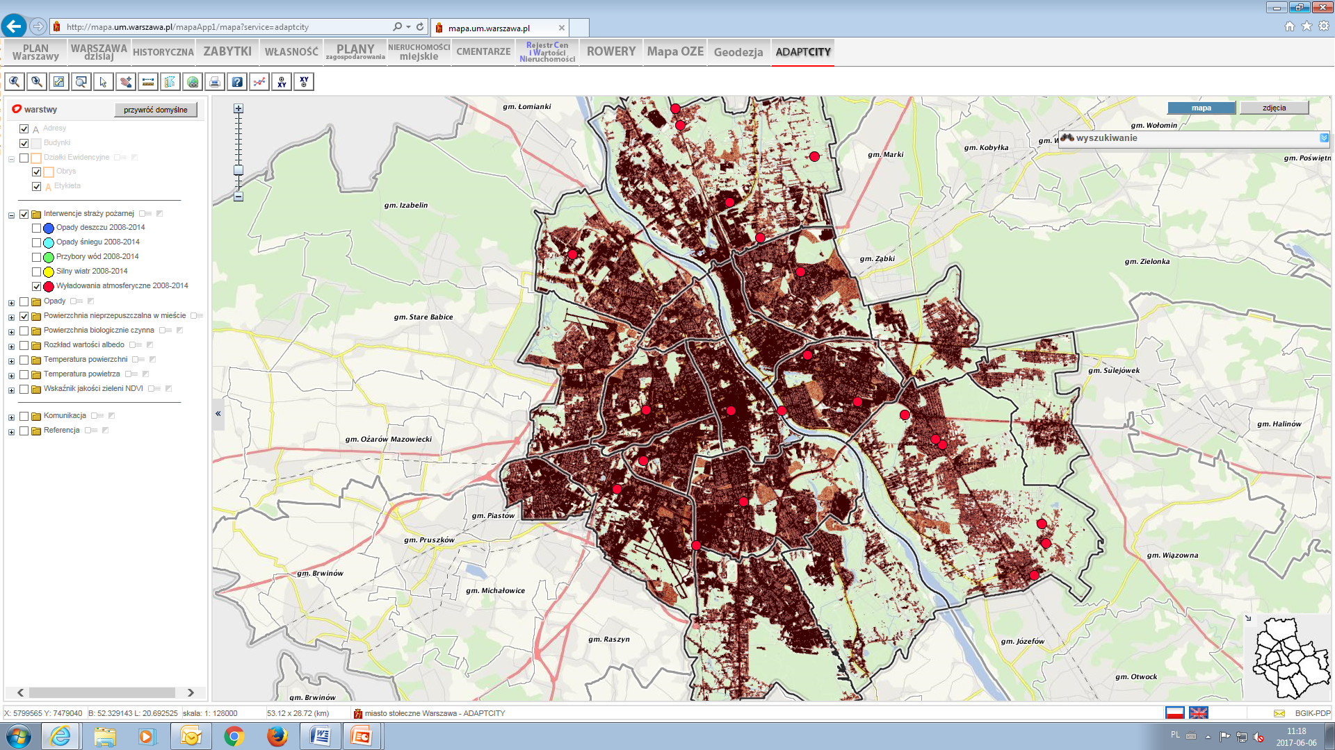
Serwis mapowy ADAPTCITY www.mapa.um.warszawa.pl

Slide 11
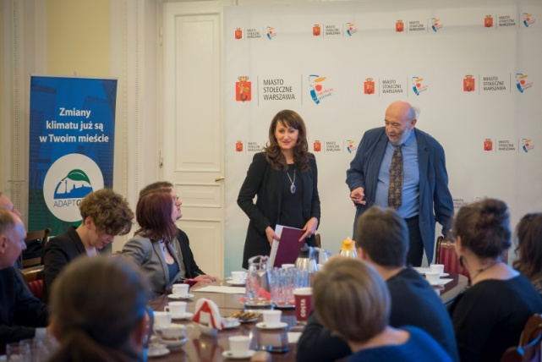
WOSAK
Warszawski Okrągły Stół ds. Adaptacji do zmian Klimatu
wrzesień 2016 r. – styczeń 2017 r.
Przedstawiciele: organizacji pozarządowych, przedsiębiorców, świata nauki, instytucji publicznych, Biur Urzędu m.st. Warszawy.
Przygotowano zasady jakimi Miasto powinno się kierować w budowaniu i realizacji swojej polityki, aby uwzględnić zagadnienia adaptacji do zmian klimatu.
Określono kierunki działań.
  Przygotowano założenia do Strategii adaptacji do zmian klimatu dla m.st. Warszawy.

Slide 12

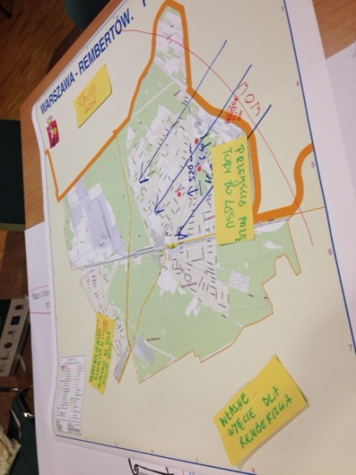
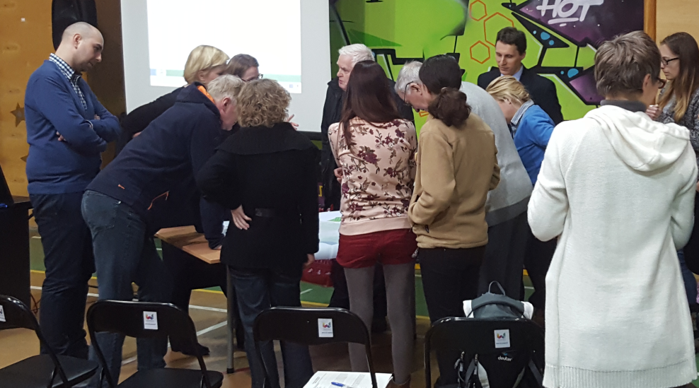
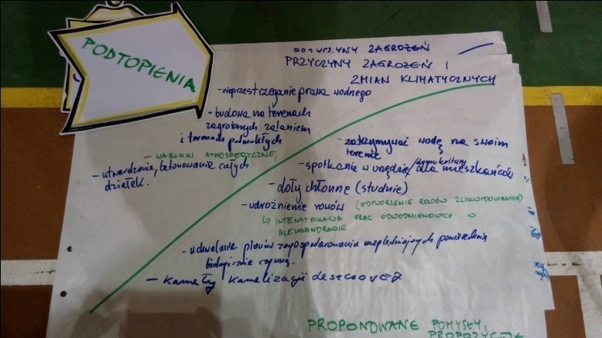
Konsultacje społeczne założeń do Strategii adaptacji do zamian klimatu
Pomysły na Klimat
30 stycznia – 30 czerwca 2017 r.
Warsztaty konsultacyjne - 18 warsztatów, w 18 dzielnicach, przy udziale
ok. 200 osób,
z przedstawicielami grup zawodowych,
z biurami Urzędu m.st. Warszawy oraz jednostkami Miasta.
Dyżury konsultacyjne - Dzień Ziemi, Dni Warszawy.
Konkurs „Pomysł na klimat”.
Konsultacje internetowe.
Raport z konsultacji - www.konsultacje.um.warszawa.pl

Slide 13


Konsultacje społeczne Strategii adaptacji do zamian klimatu
25 luty – 17 marca 2019 r.
Szeroka kampania informacyjna
Dwa podsumowujące spotkania z mieszkańcami

Slide 14
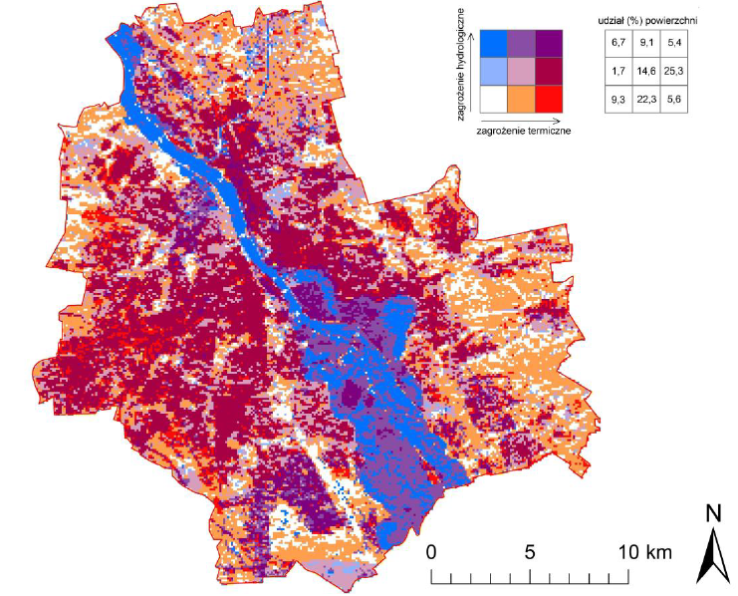
Obszary priorytetowe
Współczesne zagrożenia klimatyczne m.st. Warszawy
_____________________________________________________________________________________________________________________________________
Źródło: Żmudzka E., Nelken K., Leziak K., Magnuszewski A., Lenartowicz M. „Mapa współczesnych zagrożeń klimatycznych m.st. Warszawy wraz z komentarzem”, Projekt LIFE13 INF/PL/000039 LIFE ADAPTCITY PL Przygotowanie strategii adaptacji do zmian klimatu miasta metropolitalnego przy wykorzystaniu mapy klimatycznej i partycypacji społecznej, finansowany ze środków instrumentu finansowego LIFE+ Komisji Europejskiej oraz Narodowego Funduszu Ochrony Środowiska i Gospodarki Wodnej. Warszawa, 2016 r.

Slide 15
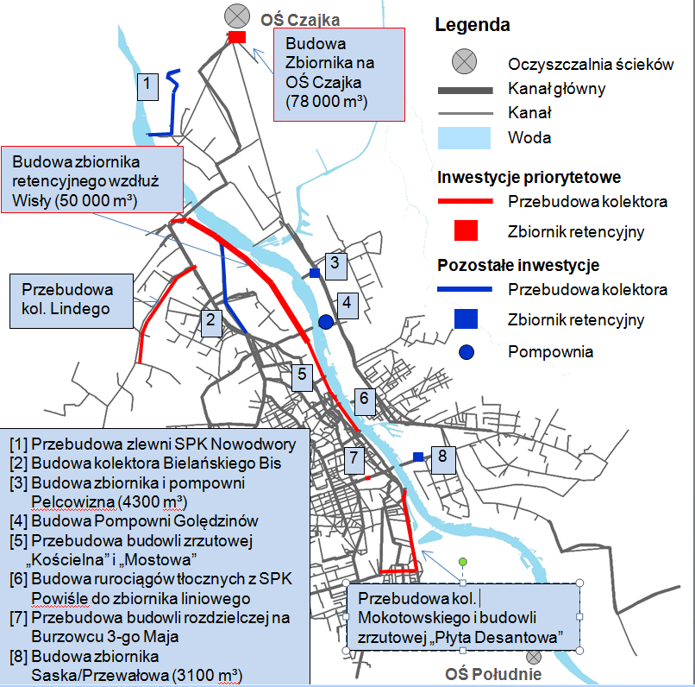
Działania adaptujące Warszawę do zmian klimatu
Priorytet:
Budowa zbiornika retencyjnego w postaci kolektora liniowego o średnicy 3,2 metra długości 6250 m i objętości około 50000 m³ równolegle do ul. Wybrzeże Gdyńskie od Zakładu MPWiK Farysa do ul. Wenedów.
Budowa zbiornika retencyjnego o objętości 78000 m³ na terenie OŚ Czajka.
Dodatkowo:
Budowa przewodów tłocznych z pompowni Powiśle do zbiornika liniowego (kolektor Wiślany),
Budowa przewodów grawitacyjnych z przelewów Kościelna i Mostowa do zbiornika,
Przebudowa kol. Mokotowskiego i budowli zrzutowej „Płyta Desantowa”,
Przebudowa kolektora Lindego
Zakres inwestycji w ramach realizacji Projektu

Slide 16
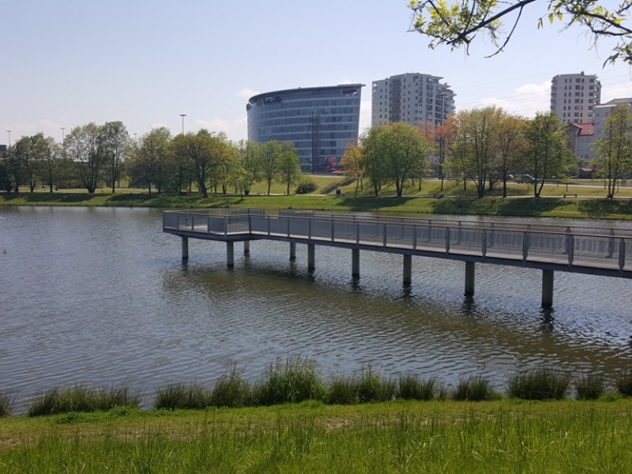
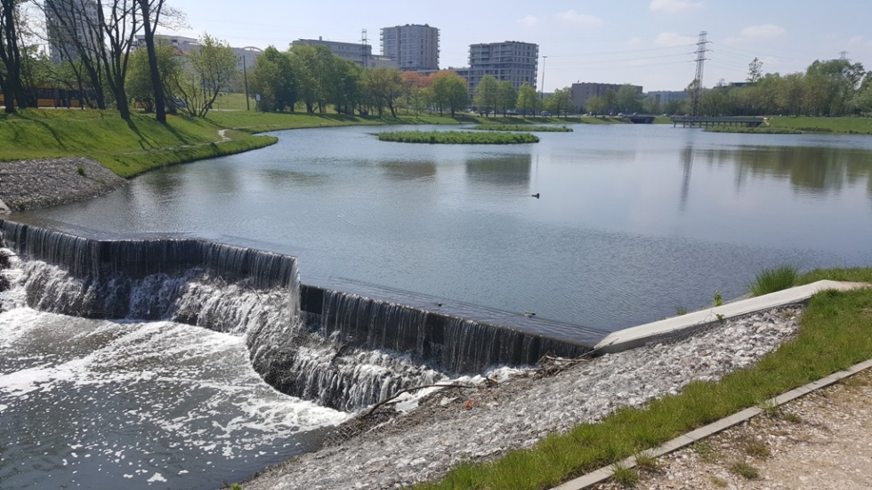
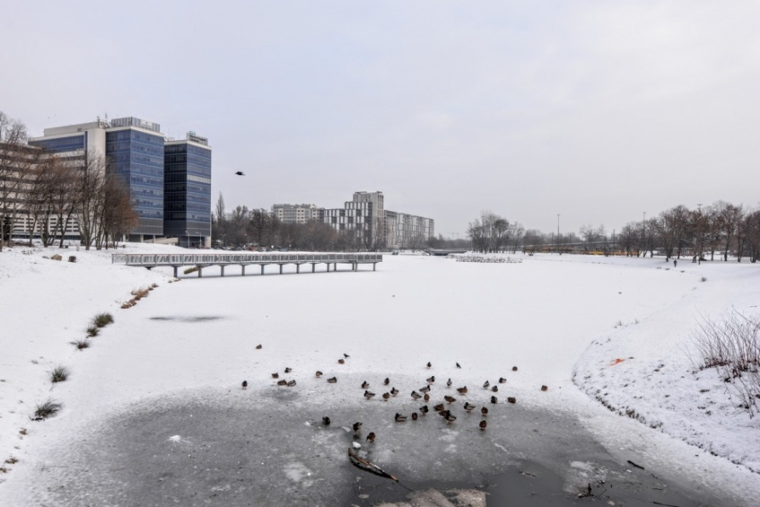
Działania adaptujące Warszawę do zmian klimatu
Przywrócenie funkcji retencyjnej Stawu Służewieckiego:
pogłębienie akwenu,
budowa wysp dla ptactwa wodnego,
budowa pomostu widokowego.
Wokół Stawu powstaną 2 nowe parki.

Slide 17
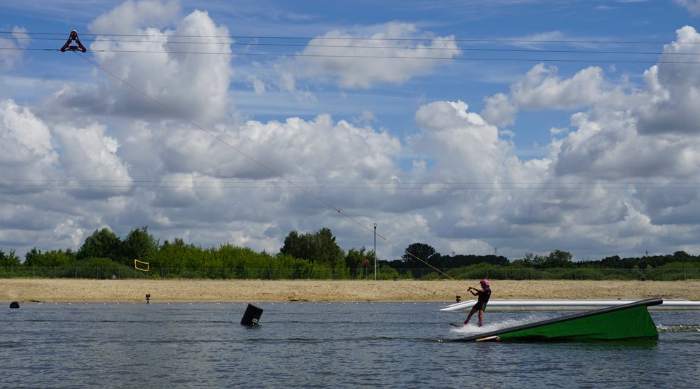
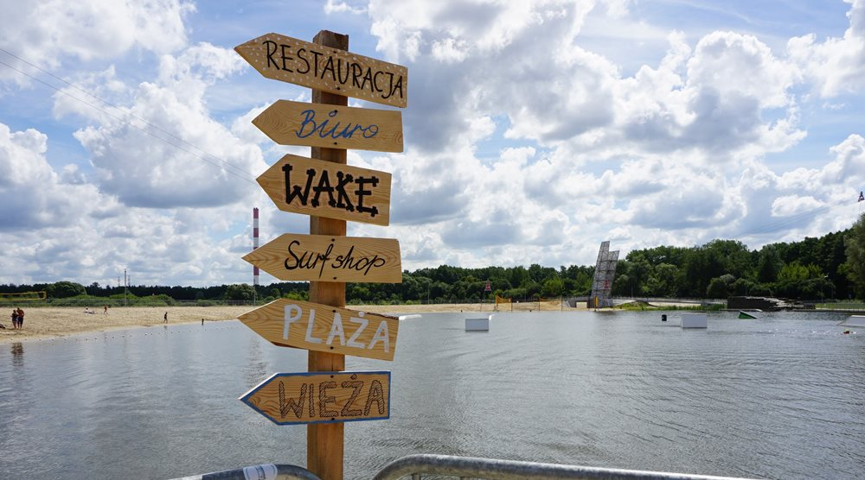
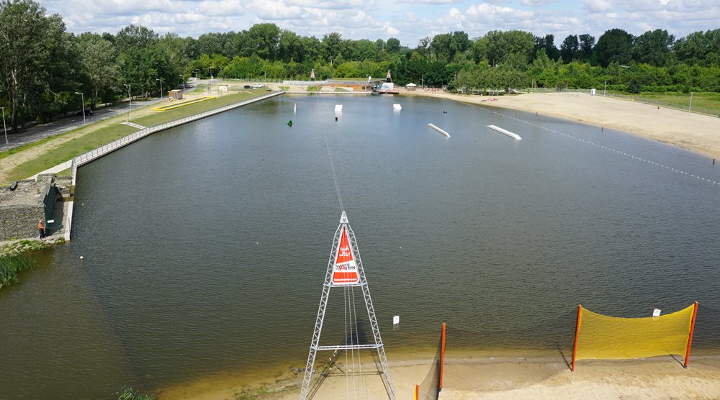
Działania adaptujące Warszawę do zmian klimatu
Zalew Bardowskiego
Funkcja podstawowa: spłaszczenia ewentualnej fali powodziowej (przejmowanie nadmiaru wód z Rembertowa, Ząbek i Targówka) celem ochrony dolnych odcinków Kanału Bródnowskiego.
Funkcja uzupełniająca: rekreacyjna.
zdjęcia: targowek.info

Slide 18
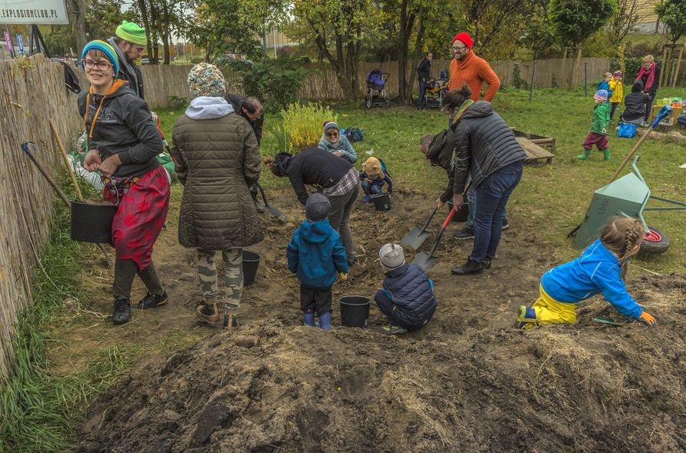
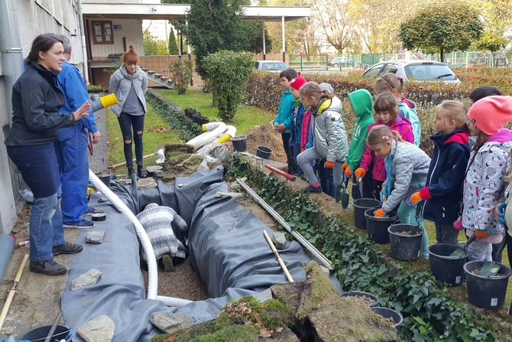
Działania adaptujące Warszawę do zmian klimatu
Projekt: Warszawa chwyta wodę
Cykl 10 warsztatów, podczas których Warszawiacy wspólnymi siłami stworzyli zielone miejsca szczególnie przyjazne wodzie. W prace zaangażowali się mieszkańcy osiedli, dzieci w wieku szkolnym i przedszkolnym, ich rodzice, nauczyciele oraz inni pracownicy szkół.
W ramach inicjatywy powstało 7 ogrodów deszczowych oraz 3 niecki sprzyjające retencji.
Współpraca z Fundacją Sendzimira

Slide 19
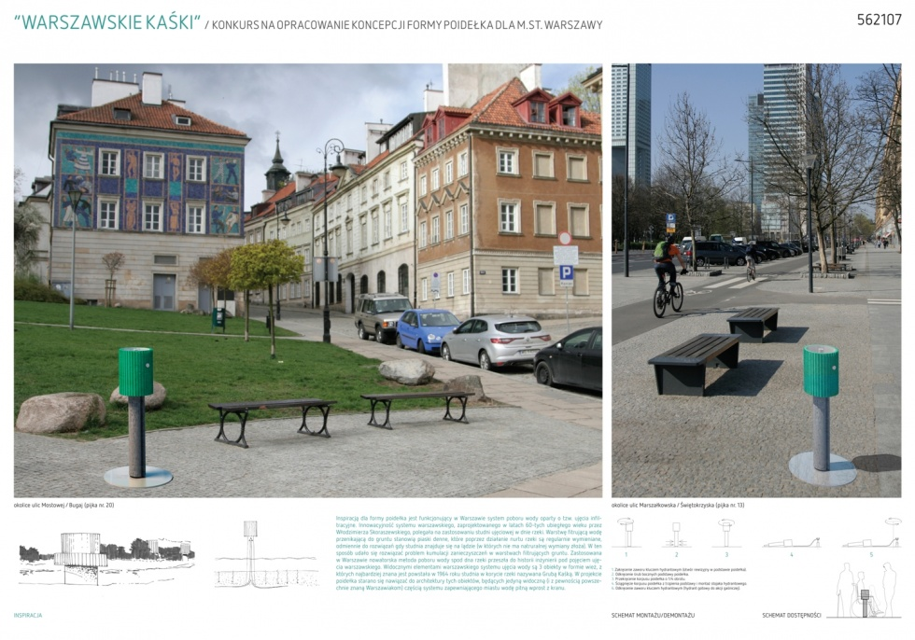
Działania adaptujące Warszawę do zmian klimatu
Miejskie poidełka – wybór koncepcji kwiecień 2017 r.

Slide 20
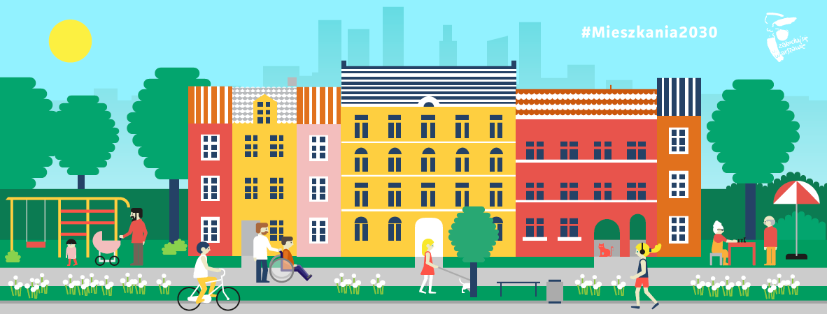
#Mieszkanie 2030
W grudniu 2017 r. Rada m.st. Warszawy przyjęła
Politykę #Mieszkanie 2030
Następny krok: Standardy mieszkaniowe → zagospodarowanie wód opadowych

Slide 21
